Slide 1
Luyện Toán

Slide 2
Em hãy khoanh tròn vào chữ cái đặt trước kết quả đúng:
Câu 1:
a. Số bé hơn 7 là:
A. 6 B. 8 C. 9
b. Số lớn hơn 7 là:
A. 3 B. 10 C. 0

Slide 3
Câu 2:
a) Kết quả phép tính: 10 – 6 = ?
A. 2 B. 4 C. 5
b) Kết quả phép tính: 4 + 3
A. 7 B. 9 C. 10

Slide 4
Câu 3: Sắp xếp các số 5, 3, 9, 4, 7 theo thứ tự từ bé đến lớn:
A. 3, 4, 5, 7, 9
B. 3, 4, 7, 5, 9
C. 9, 7, 5, 4, 3

Slide 5
Câu 4: Hình thích hợp đặt vào dấu ? là hình nào?

Slide 6
Câu 5: Viết số:
6
3
………………
………………
5
9
………………
………………

Slide 7
Câu 6: Số?
5
8
9
1

Slide 8
8
3
8
5

Slide 9
Câu 8: Điền dấu >, <, = vào chỗ chấm
a/ 4 + 5 ... 10 6 … 9 - 2
b/ 8 - 3 ... 7 - 3 5 + 5 ... 10 - 0
<
<
9
7
>
=
5
4
10
10

Slide 10
Câu 9: Viết phép tính thích hợp vào ô trống:
4
+
3
=
7

Slide 11
7
-
5
=
2

Slide 12
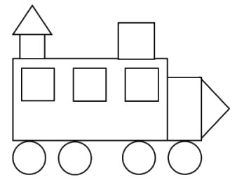
Câu 10: Hình vẽ bên có:
..... hình tròn
...... hình tam giác
...... hình chữ nhật
...... hình vuông
4
2
2
5

